Slide 1
Характерні козацькі казки
Сакральна традиція українського козацтва

Slide 2
Характерні козацькі казки
В Спасі знання передавалися у вигляді усної народної творчості.
Одним із видів такої творчості і бойової спадщини є характерні казки Спасу, які при певному читанні виявляють внутрішню суть бойового мистецтва Спас.

Slide 3
Характерні козацькі казки
В українській козацькій традиції принципи бойового мистецтва, принципи виховання воїна-захисника Роду, рідної Землі-Матері передавались в переказах, піснях, карбах, прислів’ях, казках тощо.
По суті за допомогою казки з самого дитинства у хлопчиків формувався світогляд, життєві орієнтири, бажання стати сильним і вправним, щоб захищати Добро проти Зла, Правду проти Кривди.

Slide 4
Характерні козацькі казки
Казка по суті є закодованим світоглядом народу. Завдяки казці в невимушеній формі в свідомості людини виховувались принципи, як діяти в тій чи іншій ситуації.
Існували так звані «характерні» казки, в яких виховувався світогляд козака-характерника. До нас дійшли зараз лише легенди і перекази про козаків, яких народ називав характерниками.

Slide 5
Характерні козацькі казки
Аналізуючи народну пам'ять про характерників можна сказати, що характерники прекрасно знали закони Природи, Космосу. Характерники закодовували свої знання, щоб той у кого дійде свідомість до потрібного рівня міг би прочитати ці знання. Одним із способів передачі знань були казки, які розповідались дітям з дитинства.

Slide 6
Котигорошко
Казка «Котигорошко» - закодована методика виховання козака-воїна, характерника, вірного захисника Матері-Землі, українського народу.
Спробуємо розкодувати старовинну українську народну казку «Котигорошко». Цікаво, що ця казка розповсюджена була не лише в Україні, але і в Росії і в Білорусі. Тобто ця казка притаманна східним слов’янам. На думку автора казка «Котигорошко» - є методикою виховання козака-воїна, захисника Роду і Матері-Землі.

Slide 7
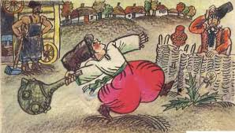
Котигорошко

Slide 8
Котигорошко
В традиції бойового мистецтва «Спас» організм людини слід розглядати, як сім’ю. причому слово «Сім-Я», воно має не зміст родини, а семеро «Я». Хто ж такі «Я»? Якщо подивитись на хребет людини, то можна побачити, що починаючи з кібчика до кінця хребта, є вузли, які з’єднують ланки хребта – кібчик, поперек, спинний відділ, грудний відділ, шию. Якщо порахувати ці вузли, то вийде якраз «шість братів».

Slide 9
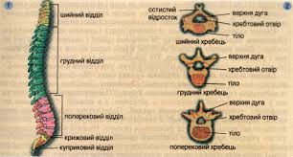
Котигорошко

Slide 10
Котигорошко
Сьомий брат «Котигорошко» знаходиться на маківці голови, та про це буде описано згодом. Тобто «Сім-Я» в традиції козаків-характерників - це сім енергетичних центрів, які знаходяться вздовж тіла людини, вздовж хребта, від кібчика до маківки голови.

Slide 11
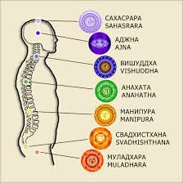
Котигорошко

Slide 12
Котигорошко
В сім’ї є батько і мати, так і "Сім-Я" має і батька і матір. Батько або Отець - це Бог, Отець небесний, який дає нам людям життя духовне, розум, Дух. Мати - Матір-Земля, яка дає нам також життя, любов, душу. Без батька і матері не можливе народження дитини, так і Людина не може з’явитися без Батька і Матері.

Slide 13
Котигорошко
Сестра Оленка, яка несе обід братам - це Жива - жива енергія, яка живить. підживлює енергетичні центри людини. В сім’ї дівчинка уособлює в собі любов, так і "сестра" в казці несе енергію "братам", яка зароджена енергією Любові. Тобто розкодовуючи казку можна сказати, що в казці між строк говориться, що енергія Життя з’являється з енергії Любові.

Slide 14
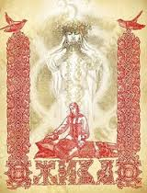
Котигорошко

Slide 15
Котигорошко
Скиба або рілля в полі завжди рівна і сестра Оленка несе поживу братам по ріллі. Це трактується так, що хребет у людини завжди має бути рівним, як рілля і тоді енергетичний організм людини завжди буде наповнюватись цілющою поживною енергією.

Slide 16
Котигорошко
В традиції Спасу є прислів’я: «Козак ніколи спини не гне…». Це прислів’я можна трактувати, як про заборону наймитської праці для козака. Тобто сучасною мовою козак – це менеджер, організатор. З точки зору виховання тіла і розвитку організму це трактується, як принцип збереження прямої спини, формування осанки під час виховання фізичних вправ в роботі і під час тренувань.

Slide 17
Котигорошко
Змій уособлюється з злою силою. В переказах він має три голови під назвами: Небідь, Нежить, Злидні.
Голови Змія в казці уособлюють негативні психологічні стани людини. Які насамперед впливають на її організм.

Slide 18
Котигорошко
Небідь – психологічний стан песимізму у людини. Як правило, якщо на песиміста подивитися з боку, то спеціаліст з мануальної терапії може замітити майже у всіх випадках скривлений хребет в області шийного відділу хребта. Людина стоїть немов би похнюплена.

Slide 19
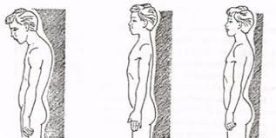
Котигорошко (небідь)

Slide 20
Котигорошко
Нежить – психологічний стан людини, коли їй здається, що вона все знає на світі, стан «всезнайки». Такий стан не дозволяє людині повноцінно сприймати інформацію, навчатись і виробляє в психіці апатію до усього нового. Вважається що людина стає неживою, мертвою духовно, тобто у неї стає стан «нежиті», коли вона не здатна навчатись.

Slide 21

Котигорошко (нежить)

Slide 22
Котигорошко
Злидні – психологічний стан у людини жадібності і заздрощів.
Такий стан забирає енергію життя на заздрість до чужого успіху, чужих досягнень, замість того, щоб вона пішла на досягнення власні, на власну мету. Вважалось той хто заздрить сам відходить від родового захисту.

Slide 23
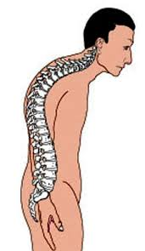
Котигорошко (злидні)

Slide 24
Котигорошко
Далі в казці говориться, як брати пішли визволяти Оленку-Живу від Змія, але Змій побив братів на залізному току і полонив. Цей елемент казки говорить, що працюючи лише з шістьма точками хребта не можливо правильно і гармонійно розвинути своє тіло. Є небезпека, що розвиток самих лише фізичних якостей не дасть змоги виховати справжнього воїна. Воїна може полонити зла сила – Змій і його енергія піде на зло.

Slide 25
Котигорошко
Виходом із цієї ситуації є народження сьомого брата – Котигорошка. В казці про це говориться: «От одного разу пішла жінка на річку прати, коли ж котиться горошинка по дорозі... Жінка взяла горошинку та й із'їла. Згодом народився в неї син. Назвали його Котигорошком…».
Ця частина казки говорить про неземне, непорочне зачаття Котигорошка, образ якого в казці уособлюється з народженням Спасителя, Спаса, дохристиянські витоки якого прослідив відомий український вчений Юрій Олексійович Шилов у своїй праці «Спас : Коледа и Христос. Величайшая тайна истории».

Slide 26
Котигорошко
Всю техніку в Спасі бажано б вибудовувати від сьомого брата – Котигорошка, і тоді в рухах з’явиться внутрішня сила – енергія Жива. В даоських і тібетських практиках є вчення про «золоту перлину», або про «золоту горошину». Це сьома чакра, яка знаходиться на маківці голови і дає божественне знання. В казці закодований саме цей зміст. Саме з знанням про вищі космічні сили можна не попасти в пастку простого вишколу тіла. А отже не зациклитися лише на фізичному розвитку при виконанні фізичних вправ.

Slide 27
Котигорошко (стихії)
Наступна частина казки говорить, що визволені брати зв’язують Котигорошка, щоб з них не сміялися люди. Суть цього в тому, що при доброму фізичному розвитку, тобто «звільнених шести братах від Змія» у молодого козака може з’явитися хизування своїм розвитком і тоді людина відійде від Бога, від космічних сил, які допомагають воїнові.
 Виходом із цієї ситуації на шляху виховання воїна-козака є тренування його, при високому розвитку тіла, в природних «стихіях», якими є Вогонь, Метал, Вода, Дерево і Земля.

Slide 28
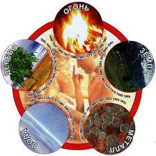
Котигорошко (стихії)

Slide 29
Котигорошко (стихії)
Стихією вогню в казці виступає сам Котигорошко, який має небесне, космічне походження. Котигорошко має власну залізну булаву, яка зроблена з шматка заліза, який знайшли під землею.
Булава – це стихія Металу. Іншими природними стихіями виступають побратими Котигорошка, яких він зустрів під час своєї мандрівки – Вернигору, Вернидуба, Крутивуса.

Slide 30
Котигорошко (стихії)
Вернигора уособлює собою Землю: «Іде собі та йде, коли дивиться — відтіль гора і відсіль гора, а між ними чоловік, руками й ногами в ті гори вперся та й розпихає їх…».
Вернидуб в казці виступає стихією Дерева, який має силу таку, що вириває дуби: «Ідуть, коли бачать: чоловік серед лісу як махне рукою — так дуби й вивертає з корінням…».
Крутивус уособлює Воду: «Ідуть, коли бачать — чоловік із здоровенними вусами над річкою: як крутнув вусом,— так вода й розступилася. Що й по дну можна перейти…».

Slide 31
Котигорошко (стихії)
В процесі опанування природних стихій слід зважити на те, що через мірне захоплення стихіями, може привести до того, що сама стихія духовно «засосе» бійця. Боєць при цьому може «захопитися» акробатикою чи загартуванням, забуваючи основну мету – гармонійний розвиток заради служіння вищій силі, Господу Богу. В казці дідок – нечиста сила перемагає, нарізає паски зі спини всіх побратимів окрім самого Котигорошка. Це говориться про те, що лише Божественний вогонь, Спасительство може перемогти і не допустити до душі воїна нечисту силу. Тому саме на цьому етапі навчально-тренувального процесу дуже важливою є духовна підготовка учня. На цьому етапі важливим є принцип: «Без Бога ні до порога».

Slide 32
Котигорошко (стихії)
На перший погляд можна побачити в даній системі аналог східної системи п’яти першоелементів, стихій. Відповіддю на це питання буде питання, чи різне сонце світить на Землю, наприклад на країни Сходу одне, а на слов’янські народи інше. Принципи побудови Всесвіту одні, просто розуміння у кожного своє. Дане розкодування казки «Котигорошко» говорить про існування у нашого народу давніх знань про побудову Всесвіту, про закони Природи, які кодувались в казки, прислів’я, пісні. Тому саме культура нашого народу є резервуаром сакральних знань і бережне відношення до культури є запорукою збереження духовності і людяності на нашій землі.

Slide 33
Котигорошко
(характерництво)
Наступна частина казки «Котигорошко» розповідає саме про те, як Котигорошко, погнавшись за дідком мандрує під землю. Саме в цій частині казки закодована суть характерництва козаків. Світ під землею уособлюється, як світ Нави.
У наших предків було уявлення про триєдність світу. Світобудову уявляли, як триєдність трьох світів – Яв, Нав і Прав. Яв розумівся, як явний світ, світ людського життя, Прав – закони життя Вссвіту, Нав – світ духів, померлих предків. Вважалось, що коли людина засинала, вона мандрувала в навський світ. В навському світі Котигорошко знаходить свою Царівну, тобто свою другу жіночу половину.

Slide 34
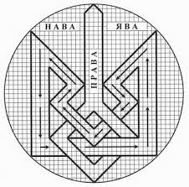
Котигорошко
(характерництво)

Slide 35
Котигорошко
(характерництво)
В навському світі сила Котигорошка, щоб перемогти нечистого дідка, не діє. Він перемагає лише об’єднавши чоловічу і жіночу силу і кмітливість. Тобто знаходить Знання. Відправивши на явний світ царівну Котигорошко отримує зраду побратимів. В цій частині казки є пересторога до того, що навські енергії стихій можуть «зрадити» воїна, завівши його Свідомість на оманливий шлях, коли забувається мета служіння Матері-Землі і Богу. Залишившись в навському світі Котигорошко зустрів гніздо Грифа і захистив маленьких пташенят, закривши їх від граду та дощу своєю свиткою. Птах Гриф в казці уособлюється з Родом.

Slide 36
Котигорошко
(характерництво)
У своїй праці «Словник давньоукраїнської міфології» видатний український вчений С.П. Плачинда стверджує, що наші пращури уявляли Бога Рода Соколом, Орлом або великою птахою. Казка говорить про те, що козак має своєю звитягою захищати свій козацький рід (пташенят).
Саме Гриф (Род) виносить Котигорошка в явний світ, але той жертвує своїм тілом, щоб Гриф міг донести його в явний світ. В цій частині мається на увазі, що козацький рід невмирущий, коли є козацька звитяга впритул до самопожертви задля Роду. Вийшовши в явний світ Котигорошко повертає собі Царівну, тобто сам стає Царем.

Slide 37
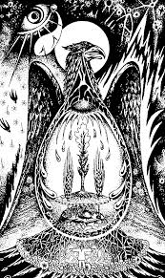
Котигорошко
(характерництво)

Slide 38
Котигорошко
(характерництво)
За переказами, які розповідав видатний носій козацького Звичаю Спасу Леонід Петрович Безклубий наші пращури називали Царем, старшого воїна в Роду.
Назва Цар походить від слова царина, окраїна селища, де утримувалась худоба. Цар вибирався на Раді-Віче і мав посаду старшого пастуха, який мав не лише доглядати правильно за господарством, але і захищати добро громади. Царем вибирався кращий воїн, який володів певними знаннями. В казці говориться про мету шляху воїна, стати Царем, тобто служити Роду, оволодівши сакральними знаннями.

Slide 39
Характерні козацькі казки
Резюмуючи вищесказане, можна зробити висновок, що український народ має багатющу традицію сакральних знань. Ці знання передавались, як правило неписемно «від серця до серця, в Роду». На жаль не збереглось спеціалізованих писемних джерел, на зразок підручників з бойового мистецтва. Та мабуть їх і не було, оскільки вчитель насамперед вчив учня духовності, любові до народу і до рідної землі, вже потім бойовому ремеслу.

Slide 40
Характерні козацькі казки
Тому знання на перший погляд і «розкидані» по переказам, казкам, пісням тощо. Буде готовий учень – знайдеться і вчитель. Знання не вмирають, їх просто треба знати де взяти. Наша сакральна традиція має стати фундаментом для відродження і збереження духовності на нашій Землі. Саме це і має стати запорукою до шляху України в майбутнє.

Slide 41
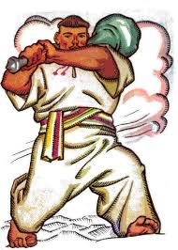
Котигорошко

